Slide 1

Tree

Slide 2
تعريف
درخت يك ساختمان داده غيرخطي (Non linear) است
تعريف:مجموعه اي از يك يا چند گره (node) است كه:
  گره خاصي به نام ريشه (root) وجود دارد
  بقيه گره ها به n≥0 مجموعه مجزاي T₁,T₂,…,T_{n} تقسيم مي شوند كه هركدام يك درخت هستند. T₁,T₂,…,T_{n} زيردرختان ريشه ناميده مي شوند
T
root
مثال:
فهرست كتاب
ساختار دايركتوري
درخت بازيهاي حذفي
شجره نامه
ساختار سازماني
T1
T2
Tn

Slide 3
مثال
A
Root
B
C
D
T1
T2
F
H
I
J
E
G
T3
K
L
M

Slide 4
چند اصطلاح
درجه گره: تعداد زيردرختهاي هر گره
درجه درخت: حداكثر درجه گره هاي درخت
برگ (leaf) يا گره پاياني (terminal node): گره با درجه صفر
ريشه زيردرختان گره x، فرزندان(children) گره x هستند و x، پدر (parent) فرزندانش است
همزاد (Sibling): فرزندان يك گره، همزاد (يا برادر) هم هستند
سطح (level) يك گره: ريشه در سطح يك قرار دارد و سطح هر گره ديگر، سطح گره پدر به اضافه يك است
ارتفاع (height) يا عمق (depth): بيشترين سطح گره هاي يك درخت
جد (ancestor): جد يك گره، تمام گره ها در مسير از ريشه تا گره است

Slide 5
چند اصطلاح (ادامه)
درخت مرتب (ordered tree): ترتيب فرزندان هر گره مهم است
درخت نامرتب(unordered tree): ترتيب فرزندان هر گره مهم نيست
درخت kتايي(k-ary tree): اگر حداكثر فرزندان گره هاي هر گره k باشد، آن درخت، درخت kتايي است
درخت kتايي كامل(complete k-ary tree): تعداد فرزندان هرگره بجز برگها، k است
درخت متوازن (balanced tree): سطح برگهاي درخت، حداكثر يك واحد اختلاف داشته باشد
درخت كاملاً متوازن (completely balanced tree): درختي كه سطح برگهاي آن دقيقاً مساوي باشند
جنگل (forest): مجموعه اي از n≥0 درخت مجزا

Slide 6
root
parent of
Branches
(Edges)
children of
nodes
(which have
values)
leaves

Slide 7
level 1
depth=height=5
level 2
level 3
level 4
level 5

Slide 8

بين هر دو گره درخت يك مسير يگانه وجود دارد
اگر E تعداد لبه ها و n تعداد گره ها باشد، E=n-1
مسئله: تعداد برگهاي درخت k تايي كامل با n رأس را بدست آوريد

Slide 9
روشهاي پياده سازي درخت
با استفاده از ليست
استفاده از k اشاره گر براي درخت k تايي
فرزند چپ- برادر راست (left child-right sibling)
روشهاي استفاده از آرايه براي نمايش درخت دودويي

Slide 10
استفاده از ليست براي نمايش درخت
A
T1
B
C
D
E
F
G
H
I
J
T2
K
L
M
T3
n
A
*
p
*
*
p
*
*
p
*
0
n
B
*
p
*
*
n
F
0
n
C
*
n
G
0
n
D
*
p
*
*
n
I
*
n
J
0
T2
T1
T3
n
E
*
n
K
*
n
L
0
n
H
*
n
M
0

Slide 11

استفاده از k اشاره گر براي درخت k تايي
A
B
C
D
E
F
G
H
I
J
K
L
M
A
B
0
C
0
0
D
E
0
F
0
0
0
G
0
0
0
H
0
0
I
0
0
0
J
0
0
0
K
0
0
0
L
0
0
0
M
0
0
0
تعداد اشاره گرهاي خالي:
تعداد كل اشاره گرها در تمامي گره ها

Slide 12
فرزند چپ- برادر راست
A
B
C
D
E
F
G
H
I
J
K
L
M
A
A
B
C
D
B
E
F
G
I
J
E
C
H
K
F
G
D
K
L
M
L
H
M
I
J

Slide 13
فرزند چپ- برادر راست
A
B
C
D
E
F
G
H
I
J
C = child
S = Sibling
Data
C
S
K
L
M
A
C
0
B
C
S
C
C
S
D
C
0
E
C
S
F
0
0
G
0
0
H
C
S
I
0
S
J
0
0
K
0
S
L
0
0
M
0
0

Slide 14
درخت دودويي
تعريف: مجموعه محدودي از گره ها كه يا تهي است و يا شامل يك ريشه و دو زيردرخت دودويي مجزا (زيردرخت چپ و زيردرخت راست) است.
هر گره حداكثر دو فرزند دارد
تعداد گره هاي سطح i حداكثر 2^{i-1} است
تعداد گره هاي درخت كامل با عمق k: 2^{k}-1
براي هر درخت دودويي غيرتهي n₀=n₂+1 كهn₀ تعداد برگهاو n₂ تعداد گره هاي درجه 2

Slide 15

پياده سازي درخت دودويي با استفاده از آرايه
a
b
c
ريشه درخت در انديس شماره 1
فرزند چپ i در i*2 قرار دارد
فرزند راست i در i*2+1 قرار دارد
براي i>1، پدر i در قرار دارد
d
e
f
g
h
i
j
k
l
m
n
o
a
1 2 3 4 5 6 7 8 9 10 11 12 13 14 15
b
c
a
b
c
d
e
f
g
h
i
j
k
l
m
n
o
e
f
g
اين روش براي نمايش درخت كامل بهينه است
k
n
1 2 3 4 5 6 7 8 9 10 11 12 13 14 15
a
b
c
e
f
g
k
n

Slide 16
پياده سازي درخت با استفاده از آرايه
a
a
b
c
b
c
e
f
g
e
f
g
o
k
n
k
n
1 2 3 4 5 6 7 8
1 2 3 4 5 6 7 8 9 10 11
p
a
b
c
e
f
g
k
n
a
b
c
e
f
g
k
n
o
p
q
0
1
1
2
3
3
4
6
0
1
1
2
3
3
4
6
6
9
10
q
انديس پدر هر گره
(يا با استفاده از اشاره گر)

Slide 17
پيمايش درخت دودويي
- طي كردن هر گره درخت يك و فقط يك بار
- 6 تركيب مختلف كنار هم قرار دادن r(root),L(Left),R(Right):
(rLR,rRL,LrR,LRr,RrL,RLr)
اگر زير درخت چپ قبل از زيردرخت راست پيمايش شود،
3 حالت مختلف ايجاد مي شود:
r
r
r
1
2
3
1
3
1
2
2
3
L
R
L
R
L
R
rLR
preorder
LrR
inorder
LRr
postorder

Slide 18
توابع پيمايش درخت
void inorder (tree_pointer ptr)
{
if (ptr) {
inorder(ptr->left_child);
printf(“%d”,ptr->data);
inorder(ptr->right_child);
}
}
void preorder (tree_pointer ptr)
{
if (ptr) {
printf(“%d”,ptr->data);
preorder(ptr->left_child);
preorder(ptr->right_child);
}
}

Slide 19
مثال
a
Inorder: d b e a f c g
Preorder: a b d e c f g
Postorder: d e b f g c a
b
c
d
e
f
g
a
b
c
Inorder: b f d a g e h c
Preorder: a b d f c e g h
Postorder: f d b g h e c a
d
e
f
g
h

Slide 20
درخت عبارت
+
inorder traversal
A / B * C * D + E
infix expression
preorder traversal
+ * * / A B C D E
prefix expression
postorder traversal
A B / C * D * E +
postfix expression
*
E
*
D
/
C
A
B

Slide 21
پيمايش غير بازگشتي inorder
void iter_inorder(tree_pointer node)
{
int top= -1; /* initialize stack */
tree_pointer stack[MAX_STACK_SIZE];
for (;;) {
for (; node; node=node->left_child)
add(&top, node);/* add to stack */
node= delete(&top);
/* delete from stack */
if (!node) break; /* empty stack */
printf(“%d”, node->data);
node = node->right_child;
}
}

Slide 22
پيمايش سطحي
void level_order(tree_pointer ptr)
/* level order tree traversal */
{
int front = rear = 0;
tree_pointer queue[MAX_QUEUE_SIZE];
if (!ptr) return; /* empty tree */
addq(front, &rear, ptr);
for (;;) {
ptr = deleteq(&front, rear);
if (ptr) {
printf(“%d”, ptr->data);
if (ptr->left_child)
addq(front, &rear, ptr->left_child);
if (ptr->right_child)
addq(front, &rear, ptr-right_child);
}
else break;
}
}

Slide 23
مثال پيمايش سطحي
queue:
1
2 3
3 4 5
4 5 6 7
5 6 7 8
6 7 8 9 10
7 8 9 10
8 9 10 11
9 10 11
10 11 12
11 12
12
1
2
3
4
5
6
7
8
9
10
11
12
محتواي صف پس از ديدن گره 4
محتواي صف پس از ديدن گره 5

Slide 24
درخت دودويي نخ كشي شده (Threaded)
(تسبيح واره)
root
A
dangling
B
C
dangling
D
E
F
G
inorder traversal:
H, D, I, B, E, A, F, C, G
H
I
از اشاره گرهاي خالي براي اشاره به عنصر قبل و عنصر بعد در ترتيب inorder استفاده مي شود

Slide 25
ساختمان داده براي گره هاي درخت نخ كشي شده
left_thread left_child data right_child right_thread
TRUE
●
●
FALSE
TRUE: thread
FALSE: child
typedef struct threaded_tree *threaded_pointer;
typedef struct threaded_tree {
short int left_thread;
threaded_pointer left_child;
char data;
threaded_pointer right_child;
short int right_thread;
};

Slide 26
درخت نخ كشي شده: مثال
root
f
--
f
f
A
f
f
B
f
f
C
f
f
D
f
t
E
t
t
F
t
t
G
t
t
H
t
t
I
t

Slide 27
thread_ptr insucc(thread_ptr tree)
{ thread_ptr temp;
temp = tree->right_child;
if (!tree->right_thread)
while (!temp->left_thread)
temp = temp->left_child;
return temp;
}
void tinorder(thread_ptr tree)/*traverse inorder*/
{ threaded_pointer temp = tree;
for (;;) {
temp = insucc(temp);
if (temp==tree) break;
printf(“%3c”, temp->data);
}
}

Slide 28
اضافه كردن گره به درخت نخ كشي شده
Insert child as the right child of node parent
  change parent->right_thread to FALSE
  set child->left_thread and child->right_thread to TRUE
  set child->right_child to parent->right_child
  set child->left_child to point to parent
  change parent->right_child to point to child
A
A
(1)
B
parent
B
parent
(3)
child
C
D
child
C
D
(2)

Slide 29
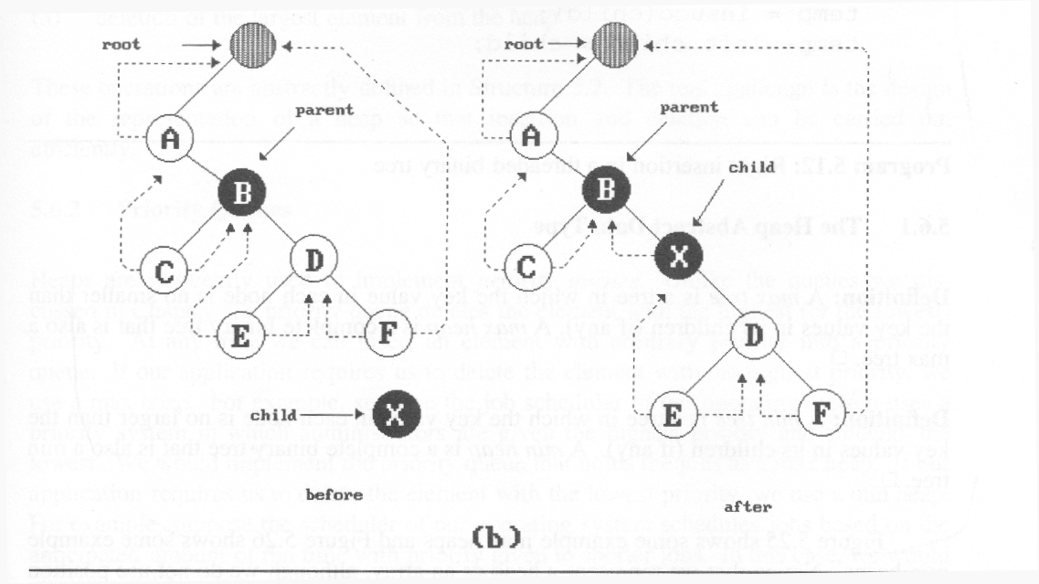
(3)
(2)
(1)
(4)
void insert_right(thrd_ptr parent, thrd_ptr child)
{ threaded_pointer temp;
child->right_child = parent->right_child;
child->right_thread = parent->right_thread;
child->left_child = parent;
child->left_thread = TRUE;
parent->right_child = child;
parent->right_thread = FALSE;
if (!child->right_thread){/*parent had a child*/
temp = insucc(child);
temp->left_child = child;
}
}
(1)
(2)
(3)
(4)

Slide 30
كد هافمن (Huffman Code)
مسئله: بدست آوردن كد بهينه براي كاراكترهاي يك متن با داشتن احتمال وقوع هر كاركتر (بدست آوردن كدي كه طول متوسط آن كمترين باشد)
احتمال وقوع كاراكترهاي مختلف: تعداد كل كاراكترها/تعداد وقوع كاركتر P(x) = x
روشهاي كد كردن كاراكترها:
  با طول ثابت ( مثل ASCII)
  با طول متغير
در كد كردن با طول متغير، كدها نبايد خاصيت پيشوندي داشته باشند.
خاصيت پيشوندي (Prefix Property) : يك كد، زيررشته اي از كد ديگر باشد.
مثال : 01 , 011

Slide 31
كد هافمن (Huffman Code)
الگوريتم درخت هافمن
  1- يك جنگل شامل درختهاي با يك گره بساز و به هر درخت احتمال وقوع كاركتر را نسبت بده
  2- دو درخت Ti و Tj از جنگل انتخاب كن كه داراي كمترين وزن باشند
  3- دو درخت Ti و Tj را از جنگل حذف و يك درخت T در جنگل اضافه كن بطوري كه Ti و Tj زيردرختهاي اين درخت باشند و وزن درخت T را مجموع وزن Ti و Tj قرار بده
  4- تا وقتي كه بيش از يك درخت در جنگل وجود دارد مراحل 2 و 3 را تكرار كن (در غير اين صورت درخت هافمن بدست آمده است)

Slide 32
مثال درخت هافمن
a | b | c | d | e
.3 | .25 | .2 | .15 | .1
.3 .25 .2 .15 .1
a b c d e
.3 .25 .2 .25
a b c
.3 .45 .25
a
d e
b c
d e
.55 .45
1.0
a: 00
b: 10
c: 11
d: 010
e: 011
.3 * 2 = .6
.25* 2 = .5
.2 * 2 = .4
.15* 3 = .45
.1 * 3 = .3
0 1
0 1 0 1
0 1
a
b c
a
b c
d e
d e
Avg length = 2.25 bit
101101000011
b c d a e

Slide 33
Heap
تعريف: max tree (min tree) درختي است كه مقدار كليد هر گره از فرزندانش (در صورت وجود) كمتر (بيشتر) نباشد.
تعريف: max heap (min heap) درخت دودويي كامل است كه max tree (min tree) نيز باشد.
(درخت دودويي پر (full) به عمق k : درخت
دودويي با 2^{k}-1 گره)
(درخت دودويي با n گره كامل است اگر و فقط اگر گره هاي آن مطابق گره هاي شماره گذاري شده از 1 تا n در شكل فوق باشد)
heap ساختمان داده مناسبي براي پياده سازي صف با اولويت (priority queue) است.
1
2 3
4 5 6 7
8 9 10 11 12 13 14 15

Slide 34
مثال Heap
[1]
14
[1]
9
[1]
30
[2]
12
[3]
7
[2]
6
[3]
3
[2]
25
[4]
[5]
[6]
[4]
10
8
6
5
14
12
7
10
8
6
9
6
3
5
30
25
1
2
3
4
5
6
1
2
3
4
1
2
[1]
2
[1]
10
[1]
11
[2]
7
[3]
4
[2]
20
[3]
83
[2]
21
[4]
[5]
[6]
[4]
10
8
6
50
2
7
4
10
8
6
10
20
83
50
11
21
1
2
3
4
5
6
1
2
3
4
1
2

Slide 35
مثال Heap
1
1
3
2
3
2
4
5
6
7
8
7
29
6
8
9
10
18
14
9
1
3
2
8
7
29
6
18
14
9
1
2
3
4
5
6
7
8
9
10

Slide 36
عمليات روي heap : insert
20
15
2
20
15
2
14
10
1
2
3
4
5
6
14
10
محل اضافه شدن گره جديد
20
21
15
5
15
20
14
10
2
14
10
2
insert 5 into heap
insert 21 into heap

Slide 37
الگوريتم insert به heap
void insert_max_heap(element item, int *n)
{
int i;
if (HEAP_FULL(*n)) {
fprintf(stderr, “the heap is full.\n”);
exit(1);
}
i = ++(*n);
while ((i!=1)&&(item.key>heap[i/2].key)) {
heap[i] = heap[i/2];
i /= 2;
}
heap[i]= item;
}
2^{k}-1=n ==> k= ⎡log₂(n+1)⎤
O(log₂n)

Slide 38
عمليات روي heap : delete
remove
20
10
15
15
2
15
2
10
2
14
10
14
14
15
14
2
10

Slide 39
الگوريتم حذف از heap
element delete_max_heap(int *n)
{ int parent, child;
element item, temp;
if (HEAP_EMPTY(*n)) {
fprintf(stderr, “The heap is empty\n”);
exit(1); }
item=heap[1];/*save value of the element with the highest key*/
temp=heap[(*n)--];/*use last element in heap to adjust heap*/
parent = 1;
child = 2;
while (child <= *n) {
if((child<*n)&&(heap[child].key<heap[child+1].key))
child++;
if (temp.key >= heap[child].key) break;
/* move to the next lower level */
heap[parent] = heap[child];
child *= 2;
}
heap[parent] = temp;
return item;
}
O(log₂n)

Slide 40
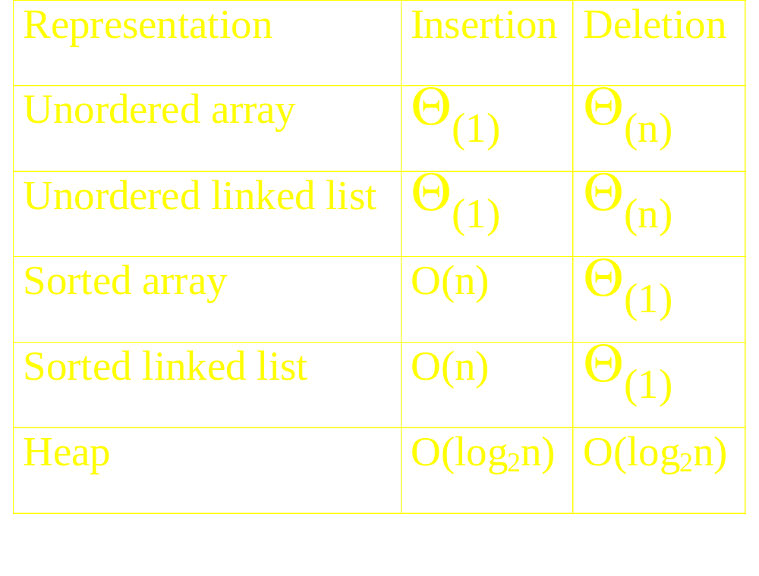
پياده سازي صف با اولويت

Slide 41
درخت دودويي جستجو (BST: Binary Search Tree)
هر عنصر يك كليد يگانه دارد (كليد تكراري وجود ندارد)
كليدهاي زيردرخت چپ (در صورت وجود) از كليد ريشه كوچكتر است
كليدهاي زيردرخت راست(در صورت وجود) از كليد ريشه بزرگتر است
زيردرختهاي چپ و راست، درخت دودويي جستجو هستند
20
30
60
12
22
5
40
70
10
15
25
2
65
80
Inorder traverse Inorder traverse Inorder traverse
10 12 15 20 22 25 2 5 30 40 60 65 70 85

Slide 42
جستجوي درخت دودويي جستجو(بازگشتي)
tree_pointer search(tree_pointer root, int key)
{
/* return a pointer to the node that contains key. If there is no such node, return NULL */
if (!root) return NULL;
if (key == root->data) return root;
if (key < root->data)
return search(root->left_child, key);
return search(root->right_child,key);
}
O(h)
هزينه الگوريتم:
(h ارتفاع درخت، در بدترين حالت h=n)

Slide 43
جستجوي درخت دودويي جستجو(غيربازگشتي)
tree_pointer search2(tree_pointer tree, int key)
{
while (tree) {
if (key == tree->data) return tree;
if (key < tree->data)
tree = tree->left_child;
else
tree = tree->right_child;
}
return NULL;
}
هزينه الگوريتم:
(h ارتفاع درخت، در بدترين حالت h=n)
O(h)

Slide 44
درج (Insert) گره در BST
الگوريتم:
- جستجو براي كليد انجام مي شود
- اگر كليد در درخت پيدا نشد، به عنوان فرزند آخرين گره در جستجو به درخت اضافه مي شود. (بطوريكه شرط BST نقض نشود)
30
30
30
5
40
5
40
5
40
2
2
80
2
35
80
Insert 80
Insert 35

Slide 45
حذف (Delete) گره از BST
30
الگوريتم:
- حالت اول: حذف يك برگ
- حالت دوم: حذف گره با يك فرزند
5
40
2
35
80
1
1
2
T1
T1
T2
T2
2
2
1
T2
T1
T2
T1

Slide 46
حذف (Delete) گره از BST
1
- حالت سوم: حذف گره با دو فرزند
جايگزين كردن گره اي كه بايد حذف شود با بزرگترين
گره زيردرخت چپ يا كوچكترين گره زيردرخت راست
2
T1
40
T2
T3
20
70
40
10
30
50
20
60
45
55
10
30
50
70
40
52
45
55
20
55
52
10
30
50
70
45
52

Slide 47
درخت انتخاب (Selection tree)
مسئله: تركيب k ليست مرتب شده (run) و توليد يك ليست مرتب شده
راه حل اول:
  - پيدا كردن كمترين عنصر بين k كوچكترين عنصر (k-1 مقايسه)
  - حذف كوچكترين عنصر از ليست مربوطه و افزودن آن به ليست نتيجه
  تكرار مراحل فوق متناسب با تعداد كل عناصر (n)
هزينه الگوريتم: O(nk)
10
9
20
6
8
9
90
17
15
20
20
15
15
11
95
18
16
38
30
25
50
16
99
20
28
run 1
run 2
run 3
run 4
run 5
run 6
run 7
run 8

Slide 48
درخت انتخاب (Selection tree)
-هر گره حاوي كوچكترين فرزندانش است
-مي توان توسط آرايه پياده سازي كرد
-هزينه: O(n*lg₂k)
1
6
8
2
3
6
9
8
4
5
6
7
6
15
8
17
9
8
9
10
11
15
12
13
14
15
10
9
20
6
8
9
90
17
15
20
20
15
15
11
95
18
16
38
30
25
50
16
99
20
28
run 1
run 2
run 3
run 4
run 5
run 6
run 7
run 8

Slide 49
جنگل (Forest)
جنگل: مجموعه اي از n >= 0 درخت مجزا T1, T2, …, Tn
Forest
استفاده از right-sibling براي نمايش درختها
A
A
E
G
B
E
B
C
D
F
H
I
C
F
G
D
H
I

Slide 50
مجموعه (Set)
S1={0, 6, 7, 8}, S2={1, 4, 9}, S3={2, 3, 5}
S1 S2 S3
عمليات مهم مجموعه هاي مجزا:
  اجتماع دو مجموعه مجزا (Disjoint Set Union) S₁∪S₂={0,6,7,8,1,4,9}
  پيدا كردن مجموعه اي كه عنصر i را دربر دارد:Find(i)
  3 ∈ S₃, 8 ∈ S₁
0
1
2
6
7
8
4
9
3
5
Disjoint set : S_{i} ∩ S_{j} = φ

Slide 51
Disjoint Set Union
قرار دادن يك درخت به عنوان يكي از زيردرختهاي درخت ديگر
0
1
6
7
8
1
0
4
9
4
9
6
7
8
نمايشهاي ممكن براي S1 union S2

Slide 52
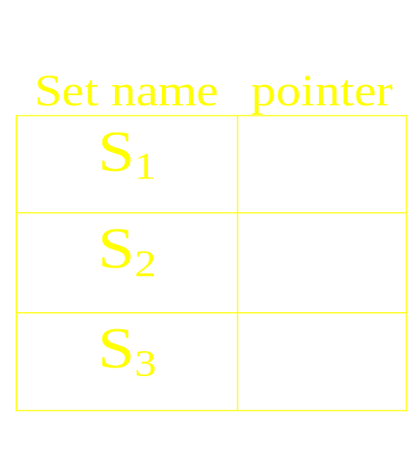
ساختمان داده مناسب براي disjoint set
0
6
7
8
4
1
9
2
3
5

Slide 53
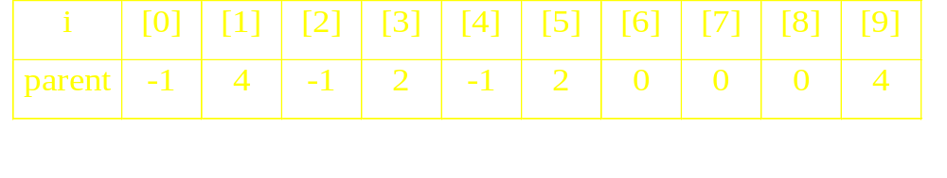
استفاده از آرايه براي نمايش مجموعه ها
0
4
2
6
7
8
1
9
3
5
int find1(int i)
{
for (; parent[i]>=0; i=parent[i]);
return i;
}
void union1(int i, int j)
{
parent[i]= j;
}

Slide 54

تحليل union1 و find1
فرض كنيد در ابتدا n مجموعه، هركدام با يك عنصر داريم: (Si={i})
و عمليات زير به ترتيب اجرا شوند:
union(0,1), find(0),
union(1,2), find(0),
. . .
union(n-2,n-1),find(0)
n-1
n-2
union operation : O(1)
n-1 union operations: O(n)
find operation for level i: O(i)
find operations : = O(n²)
•
•
•
0

Slide 55
وزن دهي به درختان هر مجموعه
0
1
•
•
•
n-1
0
2
•
•
•
n-1
0
3
•
•
•
n-1
1
1
2
حالت اوليه
union(0,1)
union(0,2)
0
4
•
•
•
n-1
•
•
•
0
1
2
3
4
1
2
•
•
•
n-1
union(0,3)
union(0,n-1)

Slide 56
[-1]
[-1]
[-1]
[-1]
[-1]
[-1]
[-1]
[-1]
0
1
2
3
4
5
6
7
حالت اوليه
[-2]
[-2]
[-2]
[-2]
union(0,1)
union(2,3)
union(4,5)
union(6,7)
0
2
4
6
1
3
5
7
[-4]
[-4]
union(0,2)
union(4,6)
0
4
1
2
5
6
3
7
[-4]
0
[-4]
union(0,4)
1
2
4
3
5
6
حداكثر ارتفاع درخت: ⎣ log₂8⎦+1
هزينه find متناسب با ارتفاع درخت
7

Slide 57
اثبات ارتفاع درخت توليد شده با union
اگر با جنگلي از درختان، هر كدام با يك گره شروع كنيم، و T درختي با m گره باشد كه با اجراي ترتيبي از weightedUnion ايجاد مي شود، ارتفاع T حداكثر ⎣log₂m⎦+1 خواهد بود.
اثبات:
براي m=1 صادق است
فرض كنيد براي تمام درختان با i گره، i≤m-1 صادق است، نشان مي دهيم براي i=m نيز صادق است:
آخرين union اجرا شده، union(k,j) روي درخت j با a گره و درخت k با m-a گره،
بدون از دست دادن كليت، فرض : 1≤ a ≤ m/2
در اين صورت ارتفاع درخت T :
  يا مساوي درخت k است : ⎣log₂ (m-a)⎦ +1 ≤ ⎣log₂m⎦ +1
  يا يكي بيشتر از درخت j : ⎣log₂ a⎦ +2 ≤ ⎣log₂ m/2⎦ +2 ≤ ⎣log₂m⎦ +1

Slide 58
void union2(int i, int j)
{// Keep a count in the root of tree
int temp = parent[i]+parent[j];
if (parent[i]>parent[j]){//i has fewer nodes
parent[i]=j;
parent[j]=temp;
}
else {// j has fewer nodes
parent[j]=i;
parent[i]=temp;
}
}

Slide 59
قانون تخريب (Collapse rule) : اگر j گره اي روي مسير از i تا ريشه است، j را فرزند ريشه قرار دهيد.
0
0
1
4
1
4
6
7
2
2
3
5
6
3
5
7
find(7) find(7) find(7) find(7) find(7) find(7) find(7) find(7)
go up 3 1 1 1 1 1 1 1
reset 2
12 moves (vs. 24 moves)

Slide 60
find with collapse
int find2(int i)
{
int root, trail, lead;
for(root=i;parent[root]>=0;
root=parent[root]);
for (trail=i; trail!=root; trail=lead){
lead = parent[trail];
parent[trail]= root;
}
return root;
}

